Slide 1
Елнатская средняя школа
Проект
Моя семья
Выполнила ученица 4 класса
Колосова Женя
2013 г.

Slide 2
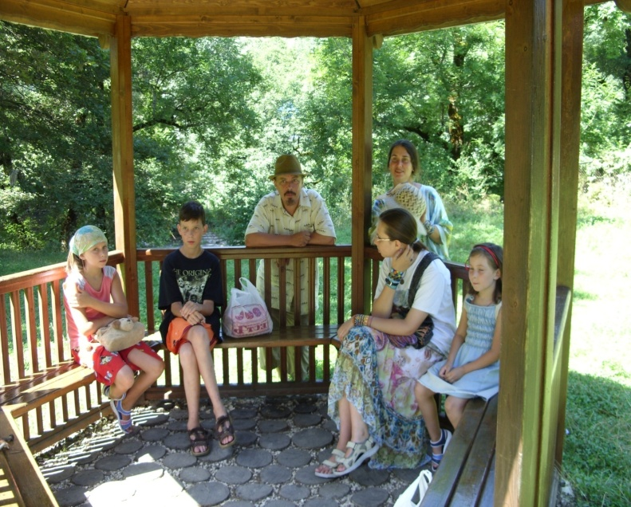
моя семья
Мы живем в прекрасном селе – Елнать. У нас очень красивые места. Рядом с селом – река Елнать.

Slide 3
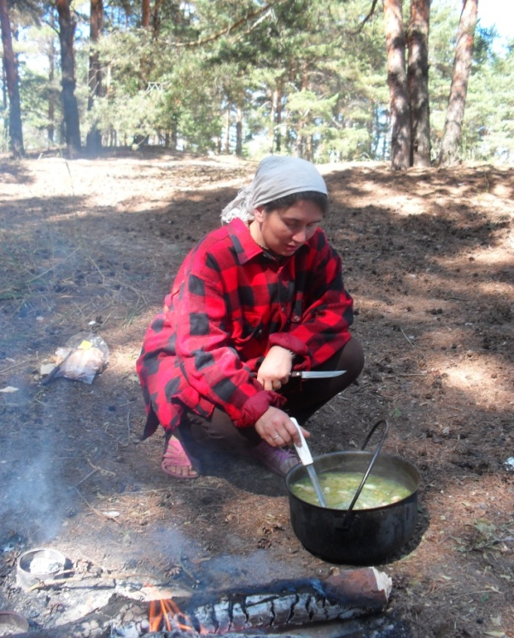
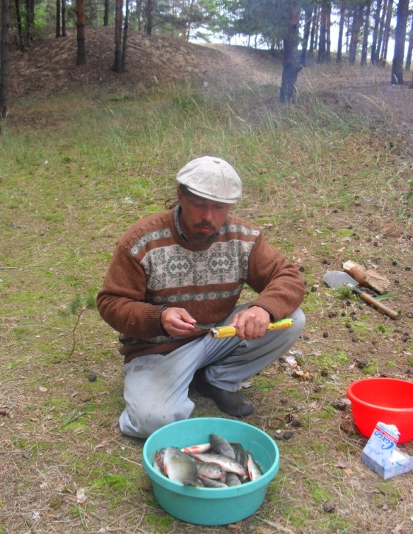
родители
папа
мама

Slide 4
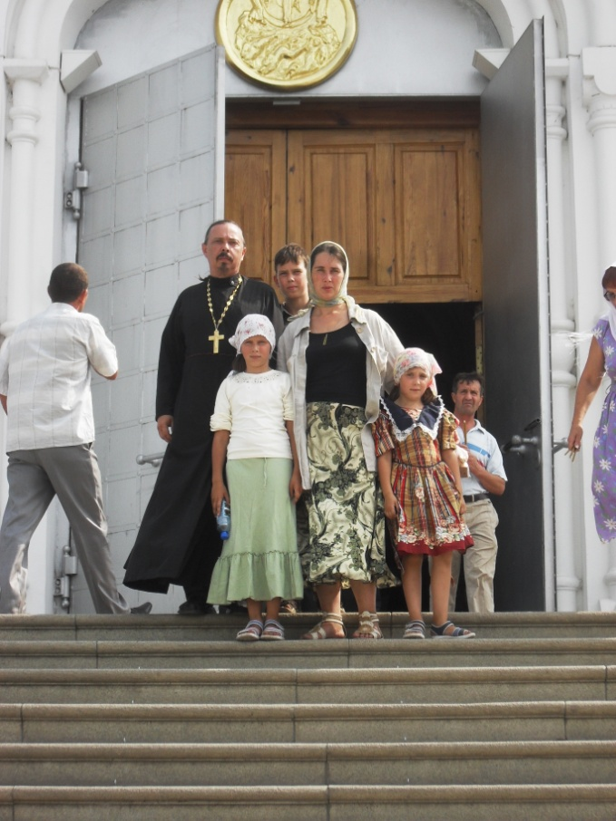
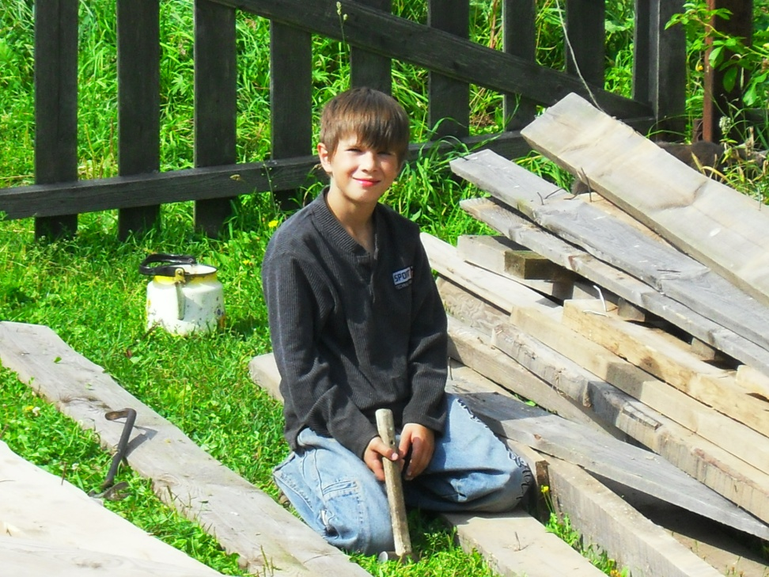
Мы в храме
Мы в храме
Мой брат

Slide 5
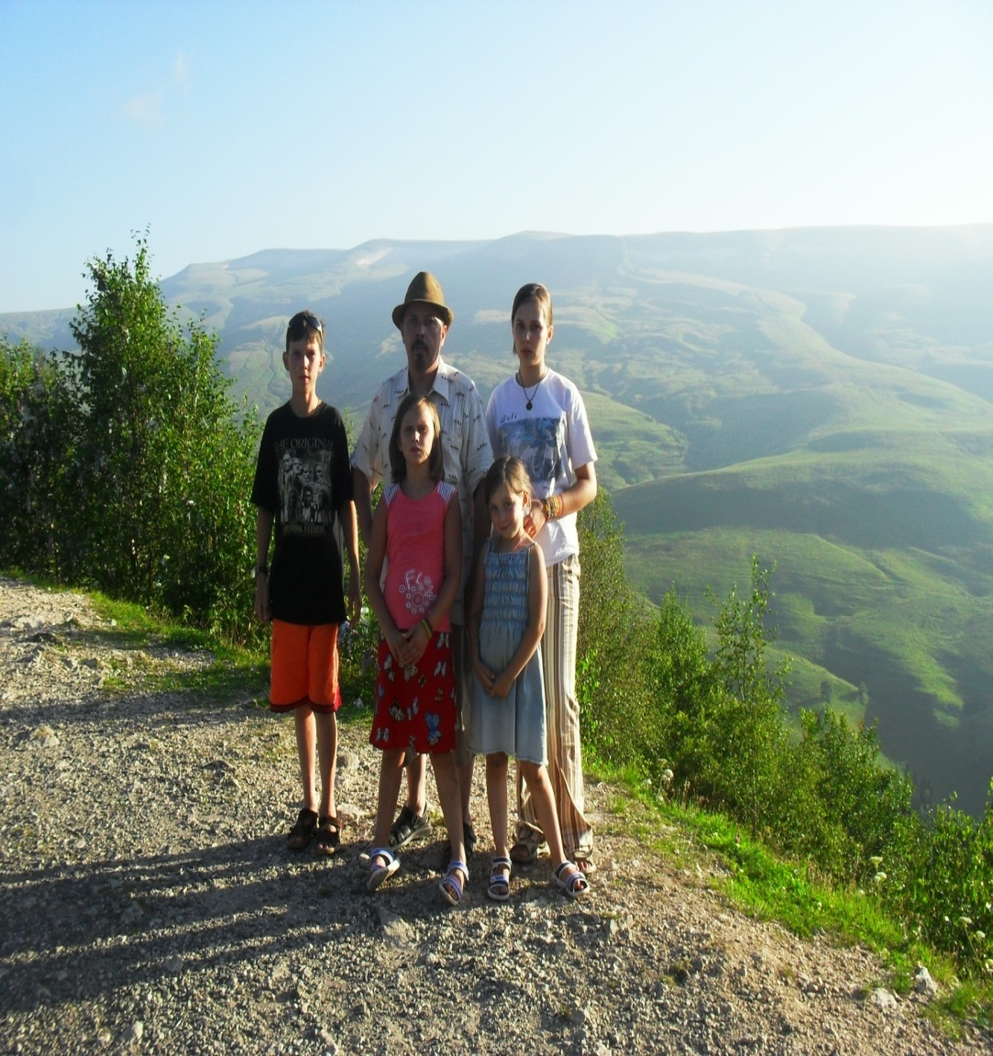
Мы в горах

Slide 6
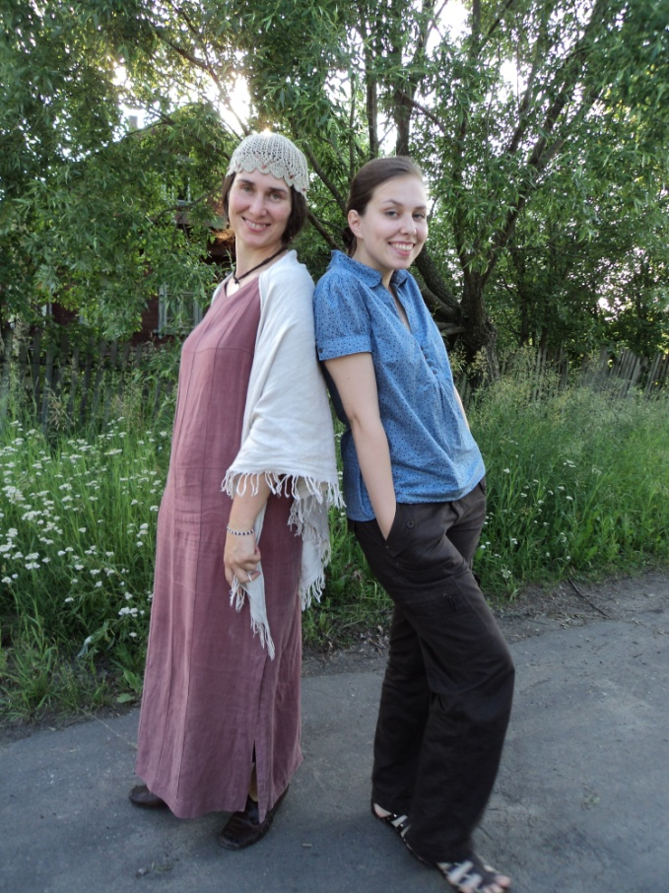
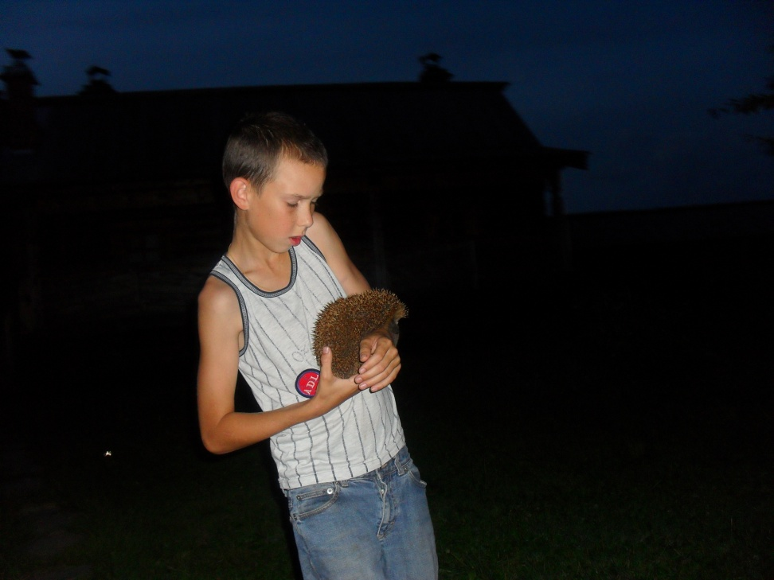
Мама и сестра
Мой брат

Slide 7
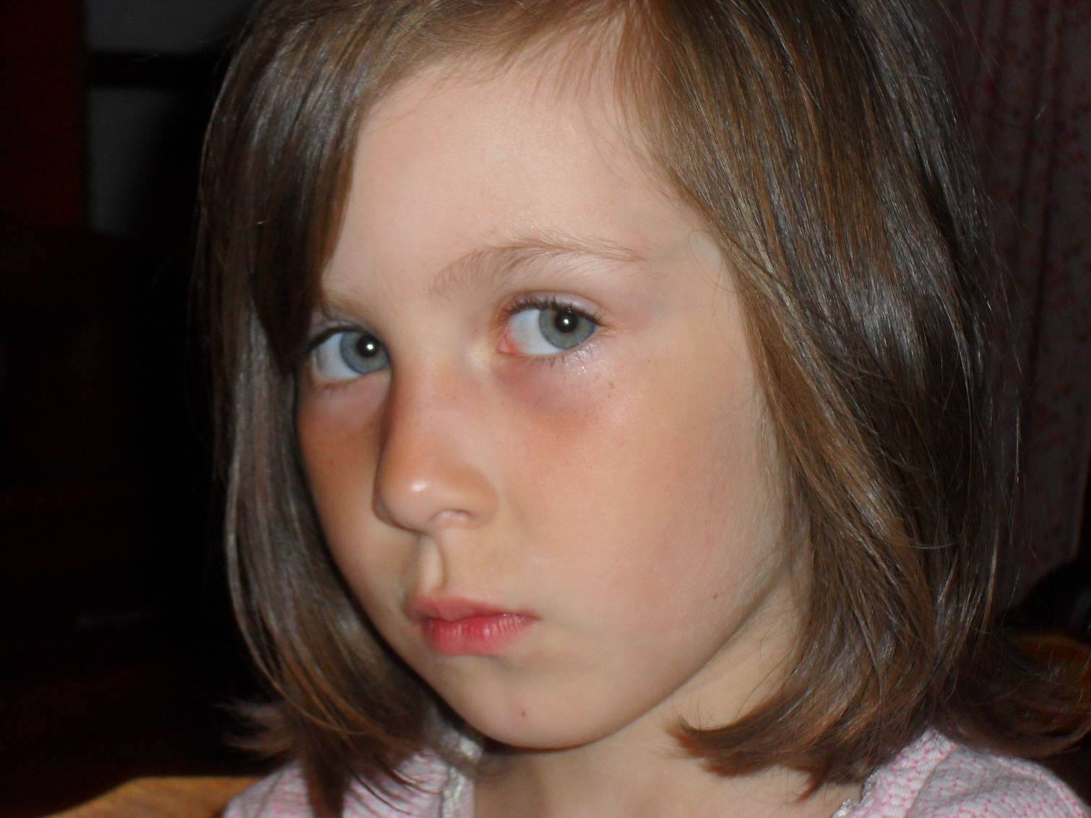
Я

Slide 8
Семья
Жизнь идёт, и лето длится …
Может, надо помолиться,
Попросить: «Великий Боже,
Сделай так, чтоб завтра тоже
Зеленела в поле травка,
В гуще сада пела славка,
На окне на тонкой леске
Колыхались занавески».

